Slide 1


Penerapan Deep Learning Untuk Analisis Sentimen
Kelompok 5
Fadhli Azhar
Ramadhan Ali
Muhammad Daffa Wahanandra

Slide 2


Daftar Isi
Pendahuluan
01
Metode Penelitian
Hasil & Kesimpulan
02
03

Slide 3
Pendahuluan
Analisis sentimen adalah proses untuk mengidentifikasi dan mengekstrak opini dan perasaan dari teks. Ini bisa digunakan untuk memahami bagaimana orang merespons produk, layanan, atau topik tertentu, atau untuk memprediksi bagaimana orang akan bereaksi terhadap sesuatu di masa depan. Untuk melakukan analisis sentimen kita dapat menggunakan deep learning.
Deep learning adalah salah satu metode yang dapat digunakan untuk melakukan analisis sentimen. Deep learning adalah salah satu cabang dari machine learning yang menggunakan jaringan neural yang sangat dalam untuk memproses data. Jaringan neural ini terdiri dari lapisan-lapisan neuron yang mampu mengidentifikasi pola dan membuat prediksi berdasarkan data yang telah diberikan kepada mereka.
Deep learning telah menjadi salah satu metode yang paling populer untuk melakukan analisis sentimen, karena kemampuannya untuk memproses data secara cepat dan akurat. Penelitian ini bertujuan untuk mendapatkan model terbaik yang dapat melakukan prediksi analisis sentimen dari model CNN dan LSTM.
03

Slide 4
Metode Penelitian
Sumber data
Data yang digunakan untuk training model merupakan data sekunder. Data diperoleh melalui link yang diberikan oleh tim Binar Academy.
Data yang digunakan untuk melakukan prediksi merupakan data sekunder. Data diperoleh melalui link yang diberikan oleh tim Binar Academy.
Model
Model yang digunakan adalah Convolutional Neural Network dan LSTM. Jumlah Convolutional layer yang digunakan pada CNN sebanyak 3 Convolutional Layer
Variabel Penelitian
Variabel penelitian yang digunakan merupakan hasil fitur ekstraksi pada data training. Variabel tersebut akan digunakan untuk melakukan prediksi pada data prediksi.
03

Slide 5
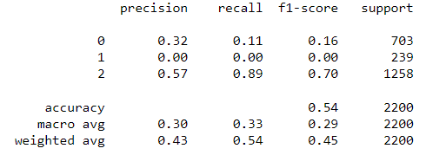
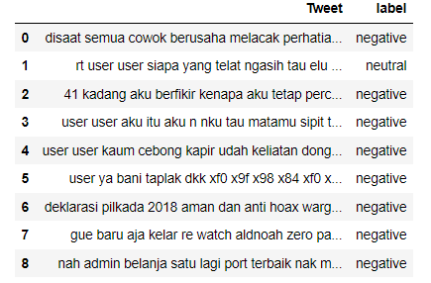
Hasil TrainingModel CNN
Hasil Prediksi CNN
03

Slide 6
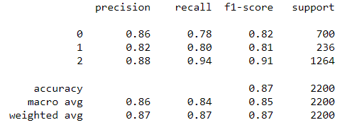
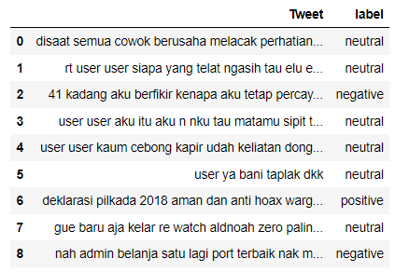
Hasil Training Model LSTM
Hasil Prediksi LSTM
03

Slide 7
Kesimpulan
Kesimpulan yang dapat diambil pada penelitian ini sebagai berikut.
Model CNN yang digunakan memiliki akurasi sebesar 54%.
Model LSTM yang digunakan memiliki akurasi sebesar 87%.
Model terbaik yang didapatkan pada penelitian ini adalah model LSTM karena memiliki nilai akurasi yang lebih tinggi dari pada model CNN
03

Slide 8
Penerapan Deep Learning Untuk Analisis Sentimen
Kelompok 5
Fadhli Azhar
Ramadhan Ali
Muhammad Daffa Wahanandra

